Slide 1

CRRC Датун и ее карьерный самосвал
Июнь 2022
ООО «CRRC Датунская электровозостроительная компания»

Slide 2
СОДЕРЖАНИЕ
I
О компании
II
Способность к разработке и производству карьерных самосвалов CRRC Датун
III
Введение о карьерных самосвалах CRRC Датун
IV.
Введение о комплектации основных деталей
V
Технология в разработке
VI
Преимущества карьерных самосвалов CRRC

Slide 3
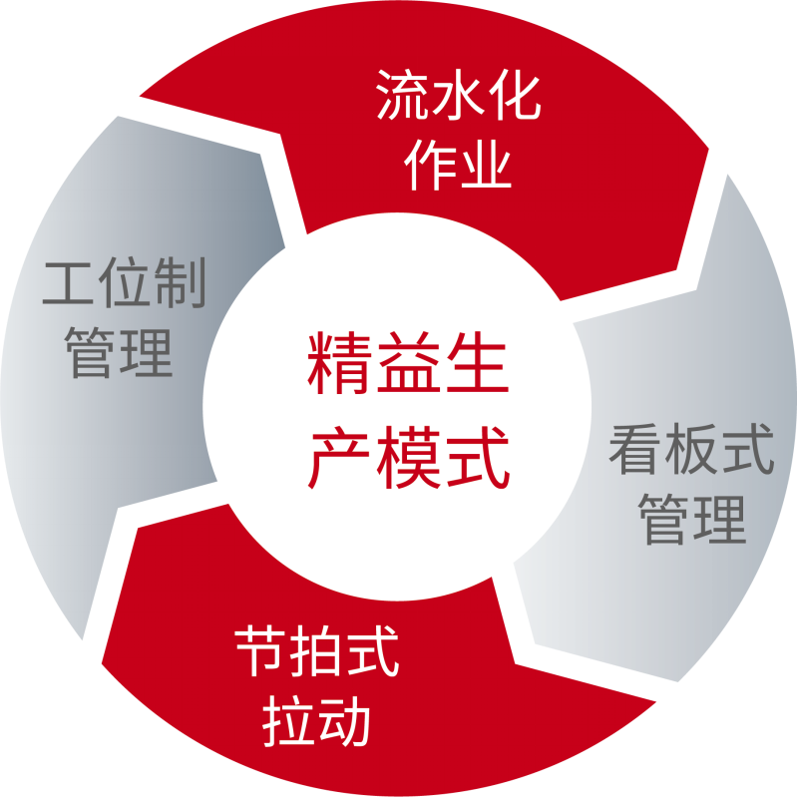
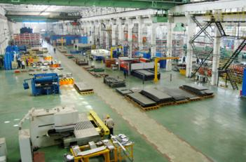
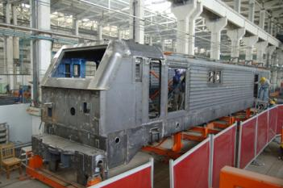
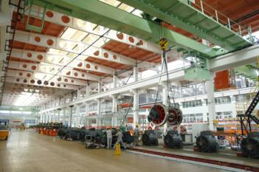
I | О компании
- О Компании CRRC Датун
CRRC Датун является основной дочерней компанией CRRC с профессиональной командой исследования и разработки и мощными научно-исследовательскими и производственными возможностями.
Поточная работа
Управление рабочими местами
Модель бережливого производства
Управление по системе Канбан
Компания дважды инвестировала в технологические перевооружения в больших масштабах и всесторонне внедрила технологию производстваэлектрических локомотивов мирового уровня. Благодаря углубленному внедрению модели бережливого производства эффективность производства и качество продукции были значительно улучшены. В настоящее время производственная система компании имеет разумную планировку, плавный технологический процесс, передовой уровень оборудования, а способность производства оборудования достигли мирового лидерства.
Тактовая тяга

Slide 4
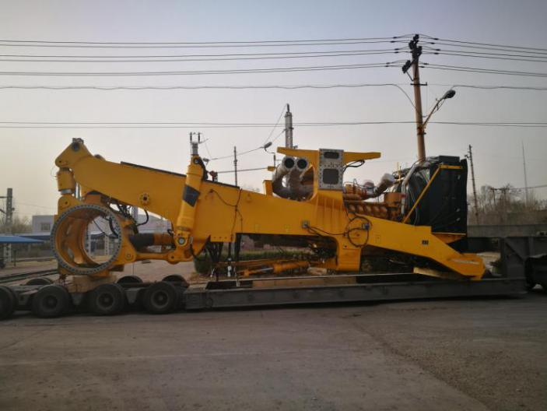
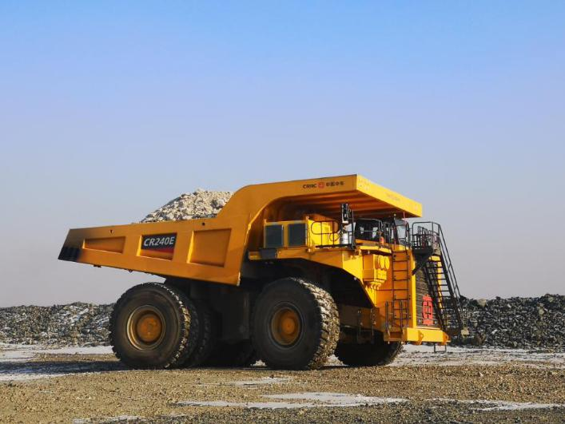
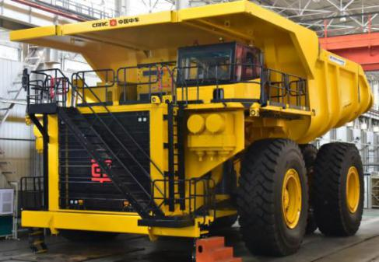
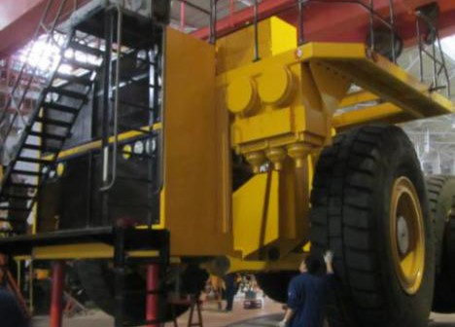
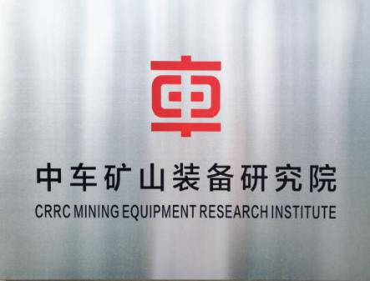
I | О компании
- О Компании CRRC Датун
CRRC, являющаяся ведущей организацией по интеграции всей машины и основных технологий карьерного самосвала CRRC, несет большую ответственность за замену импортной продукции продукцией отечественного производства и прорыв монополии иностранных основных технологий.
Он обладает ведущими в мире технологиями и концепциями исследований и разработок карьерного самосвала и в полной мере использует общие преимущества CRRC в отрасли производства оборудования, преимущества внутренней комплектации продукции, сильные преимущества международной сети продаж и преимущества бренда.

Slide 5
СОДЕРЖАНИЕ
I
О компании
II
Способность к разработке и производству карьерных самосвалов CRRC Датун
III
Описание о карьерных самосвалах CRRC Датун
IV
Введение о комплектации основных деталей
V
Технология в разработке
VI
Преимущества карьерных самосвалов CRRC

Slide 6
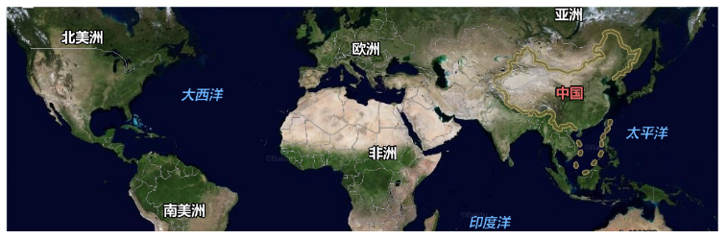


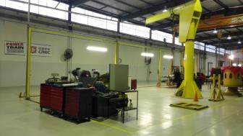
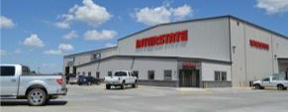

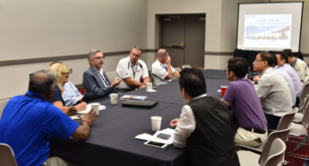



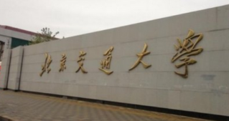

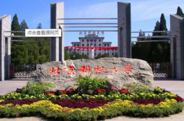
II | Способность к разработке и производству карьерных самосвалов CRRC Датун
- Способность исследования и разработки
Известный стратегический партнер по созданию карьерного самосвала мирового класса
01
Совместное проектирование
02
Сотрудничество в области производства, преподавания, исследования
03
Ориентация на клиента
Компания начала с высокой точки отправления и установила долгосрочные отношения сотрудничества с всемирно известной компанией по проектированию карьерного самосвала - DHTE США, имеет платформу для исследований и разработок мирового класса и стремится создавать карьерного самосвала мирового класса_
.
Совместно с Университетом Цинхуа была создана постдокторская рабочая станция, налажено широкое сотрудничество с Пекинским научно-техническим университетом, Университетом Виктории Канады, Тяньцзиньским университетом, Пекинским технологическим университетом, Юго-Западным транспортным университетом, Пекинским университетом транспорта, Китайской академией железнодорожных наук и другими университетами.
Сотрудничает с известными сервисными компаниями (Power Train, Interstate, Smith Power) для обеспечения полного обслуживания за рубежом, готовит карьерные самосвалы к выходу в мир.
Совместное проектирование

Slide 7
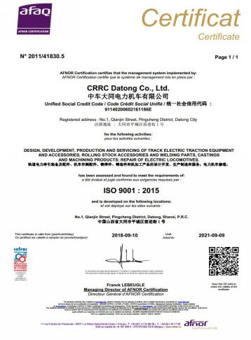
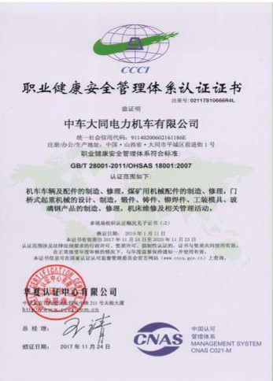
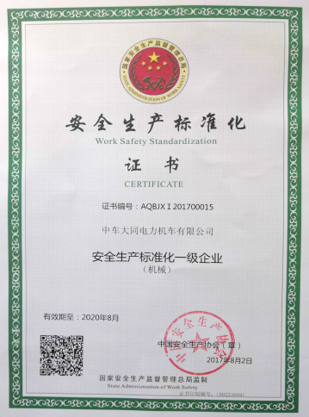
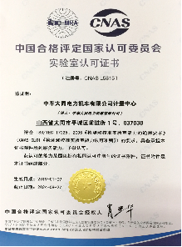
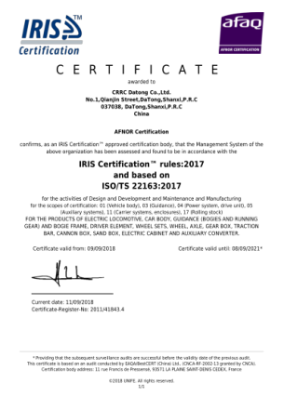
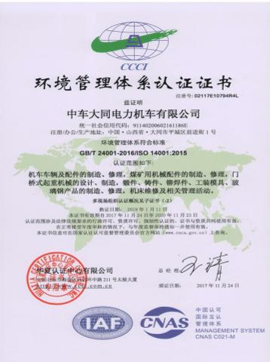
II | Способность к разработке и производству карьерных самосвалов CRRC Датун
-Способность производства
Сильная производственная способность и строгий контроль процесса
Создание гибкой линии производства карьерного самосвала и совместное производство с железнодорожным оборудованием. От заготовки, формовки, сварки, механической обработки до линии сборки продукции используются зрелые технологии изготовления и строгий контроль процесса.
Компания прошла систему качества ISO9001, TS22163, стандарт системы менеджмента качества IRIS, сертификацию сварочной системы EN15085, сертификацию системы экологического менеджмента ISO14001, систему менеджмента профессиональной безопасности и здоровья OHSAS18001 и систему измерения.

Slide 8
СОДЕРЖАНИЕ
Способность к разработке и производству карьерных самосвалов CRRC Датун
I
О компании
II
Способность к разработке и производству карьерных самосвалов CRRC Датун
III
Введение о карьерных самосвалах CRRC Датун
III
Описание о карьерных самосвалах CRRC Датун
IV
Введение о комплектации основных деталей
V
Технология в разработке
VI
Преимущества карьерных самосвалов CRRC

Slide 9
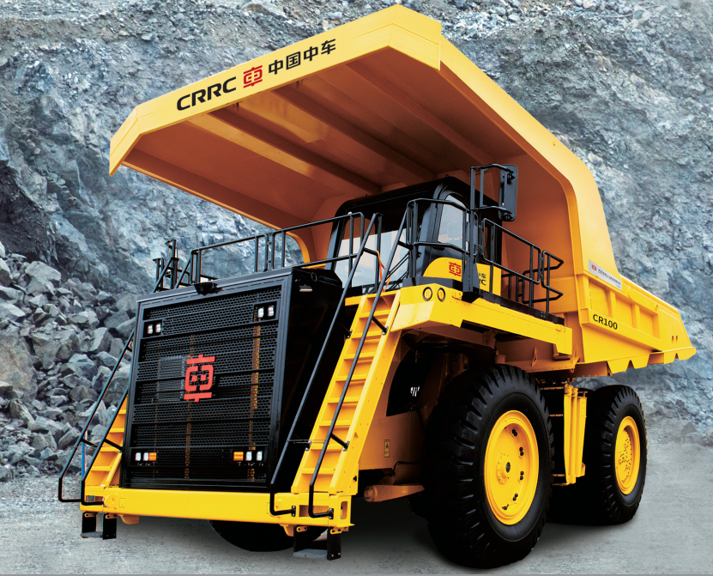
III | Описание о карьерных самосвалах CRRC Датун
- Описание о продукции карьерного самосвала типа CR100M
1 Карьерный самосвал с механическим приводом типа CR100
Габаритный размер 11142×5828×5651 мм
Номинальная грузоподъемность 91000 кг
Снаряженная масса 74000 кг
Максимальная общая масса 165000 кг
Максимальная вместимость 60 м³
Общая мощность 1050 hp
Максимальная скорость 55 км/ч
Дизельный двигатель MTU16V2000C12 (опция Cummins QST30)
Коробка передач Alison H 8610A
Подвеска передняя подвеска/тип Макферсона
Задняя подвеска/четырехзвенная конструкция
Тормоз мокрый тормоз + пружинный стояночный тормоз
Статус проекта
Первый карьерый самосвал был испытан в опытной эксплуатации на золото-медном руднике Zijin Mining Group, отработал 1 944 часа с полной нагрузкой, с пробегом 12 416 километров и объемом перевозки 404 474 тонны.

Slide 10
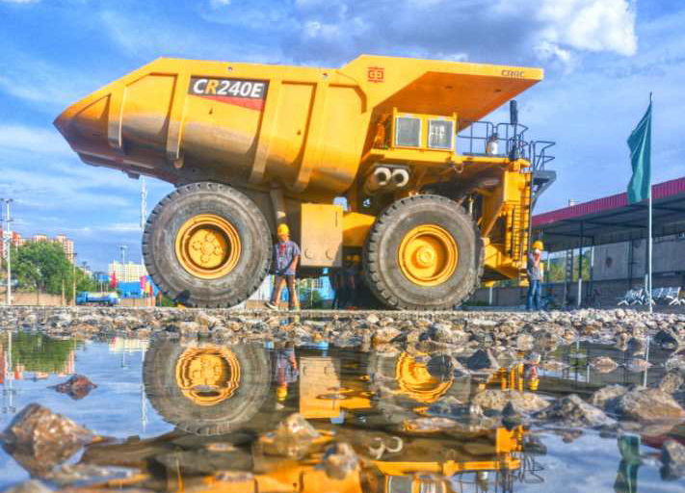
III | Описание о карьерных самосвалах CRRC Датун
- Описание о продукции карьерного самосвала типа CR240E
2. Карьерный самосвал с электроприводом типа CR240E

Slide 11
III | Описание о карьерных самосвалах CRRC Датун
- Описание о продукции карьерного самосвала типа CR240E
2. Карьерный самосвал с электроприводом типа CR240E
Габаритный размер 15288х8050х7100 мм
Номинальная грузоподъемность 220000 кг
Снаряженная масса 172000 кг
Максимальная общая масса 392000 кг
Максимальная вместимость 160 м³
Общая мощность 2500 hp
Шина 46/90R57
Максимальная скорость 57 км/ч
 Система преобразования тока tPower-TC4
 Дизельный двигатель MTU16V4000C13L
(опция Cummins QSK60)
 Генератор YJ177E
 Тяговый электродвигатель YP763-6
 Подвеска передняя подвеска/тип Макферсона, задняя подвеска/четырехзвенная конструкция
 Тормоз сухой тормоз + пружинный стояночный тормоз
 Рулевое управление рулевое управление с автоматическим возвратом с гидравлическим усилением
 Подъемная система двухступенчатый подъемный гидравлический цилиндр
Статус проекта
Первый карьерный самосвал собран в мае 2018 г. Он прошел заводские испытания, пробег с полной нагрузкой превысил 1500 км. Завершил испытания и ввод в эксплуатацию после установки двухтопливной системы СПГ-дизель. Второй карьерный самосвал CR240E был введен в эксплуатацию 27 июня 2019 года и 26 августа был отправлен на рудник Цидашань (Ansteel Group Mining Co., Ltd.) для промышленных испытаний.

Slide 12
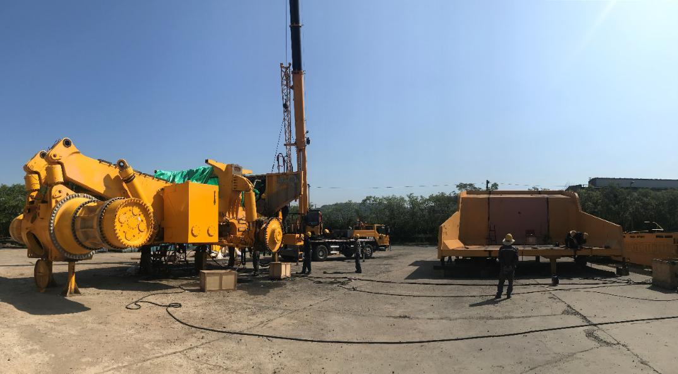
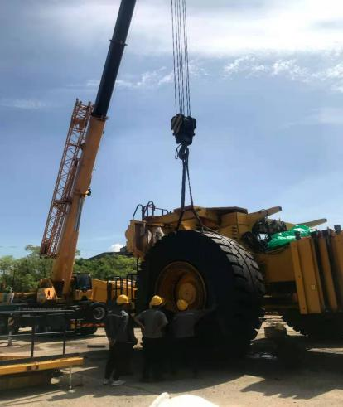
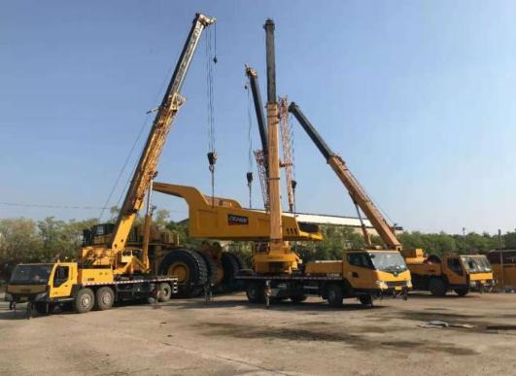
III | Описание о карьерных самосвалах CRRC Датун
- Описание о продукции карьерного самосвала типа CR240E
Общая ситуация промышленных испытаний карьерного самосвала CR240E
27 декабря 2018 года CRRC Датун и рудник Цидашань (Ansteel Group Mining Co., Ltd.) подписали соглашение о промышленных испытаниях карьерного самосвала CR240E. 27 июня 2019 года карьерный самосвал CR240E, изготовленный специально для Ansteel, был готов к эксплуатации. 26 август карьерные самосвалы CR240E были доставлены на промышленную площадку металлургического рудника Цидашань в виде крупных деталей и начали собираться после прохождения инструктажа по безопасности на входе на рудник Цидашань.

Slide 13
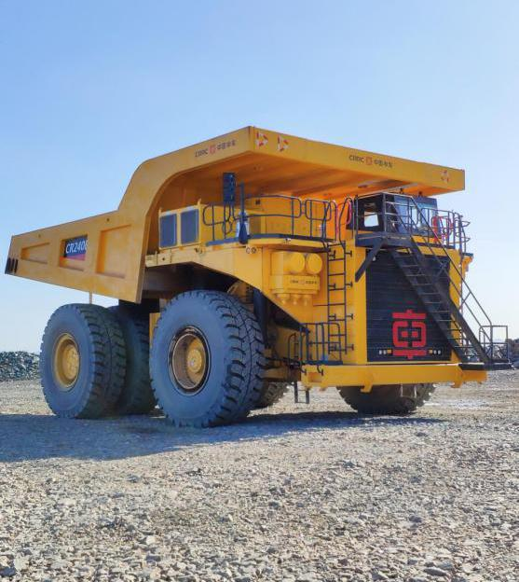
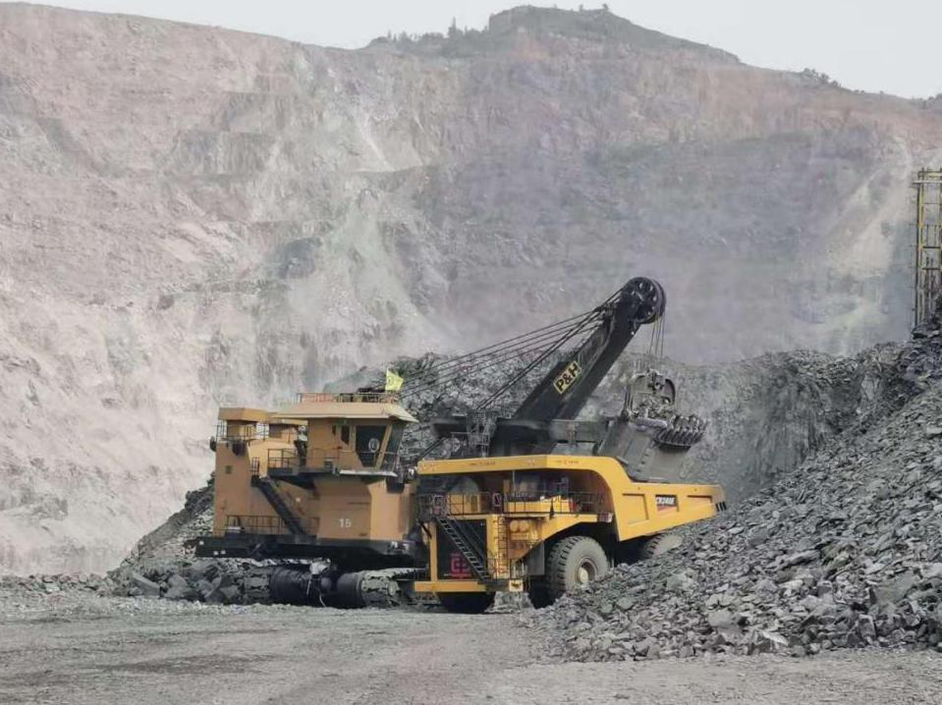
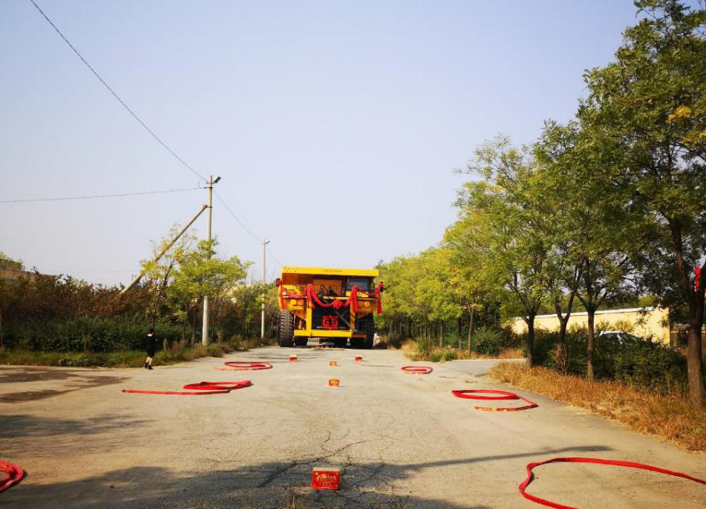
III | Описание о карьерных самосвалах CRRC Датун
- Описание о продукции карьерного самосвала типа CR240E
29 сентября карьерный самосвал CR240E был собран и 30 сентября успешно вошел в зону автомобильных перевозок рудника Цидашань и начал выполнять различные статические и динамические работы наладки. 22 ноября соответствующие отделы железного рудника Цидашань провели специальную встречу с руководителем компании CRRC Датун на месте и официально доставили карьерный самосвал CR240E на железный рудник Цидашань. Карьерный самосвал CR240E начала годичные промышленные испытания.

Slide 14
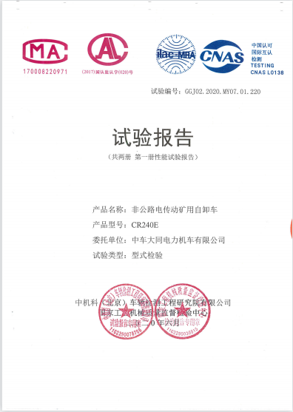
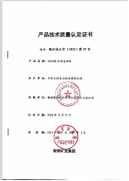
III | Описание о карьерных самосвалах CRRC Датун
- Описание о продукции карьерного самосвала типа CR240E
Во время испытаний CRRC Датун пригласил стороннее испытательное агентство «Государственный центр надзора и инспекции качества строительной техники» для проверки производительности, безопасности и надежности карьерного самосвала CR240E, и все результаты испытаний были в пределах допустимого диапазона.
22 ноября 2020 года успешно завершились годичные промышленные испытания.11 декабря карьерный самосвал CR240E успешно прошел окончательную проверку сертификации промышленных испытаний горнодобывающей компанией Ansteel Group и получил сертификат технического качества продукта, выданный горнодобывающей компанией Ansteel Group. Во время промышленных испытаний скорость движения карьерного самосвала CR240E достигла 98,84%, характеристика и качество продукта были высоко оценены пользователями.

Slide 15
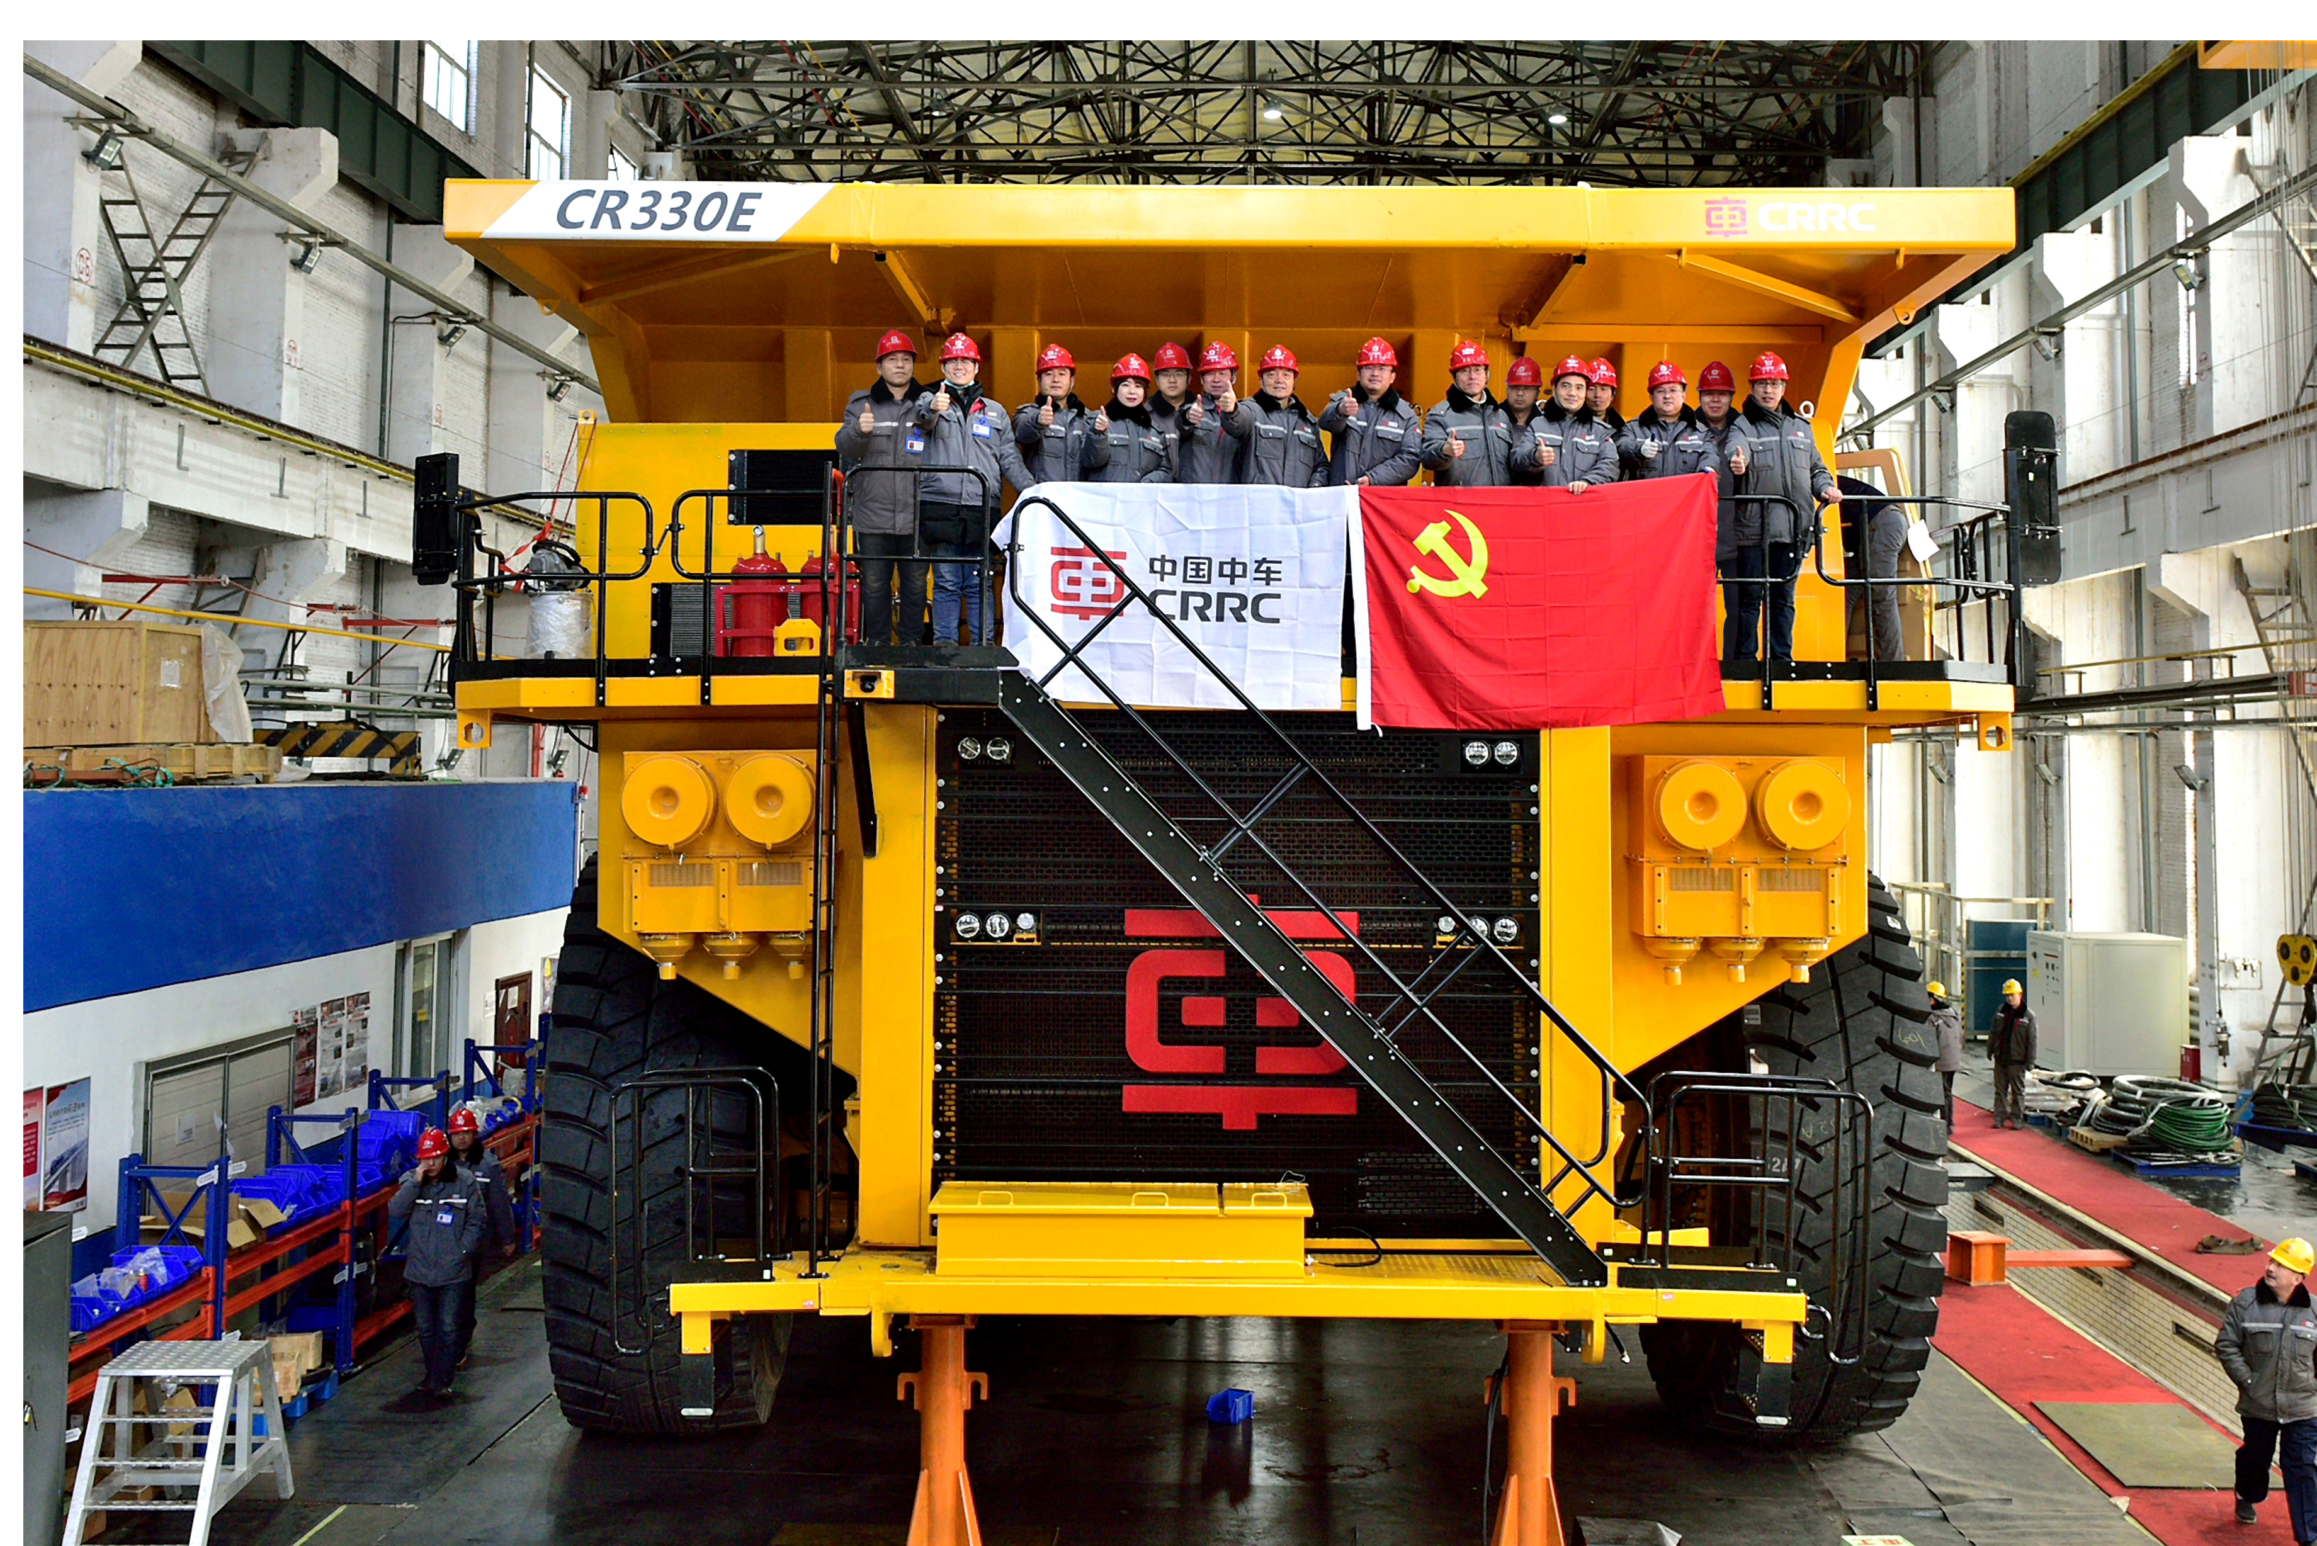
III | Описание о карьерных самосвалах CRRC Датун
- Описание о продукции карьерного самосвала типа CR330E
3. Карьерный самосвал с электроприводом типа CR330E

Slide 16
III | Описание о карьерных самосвалах CRRC Датун
- Описание о продукции карьерного самосвала типа CR330E
3. Карьерный самосвал с электроприводом типа CR330E
Габаритный размер 15600х8700х7400мм
Номинальная грузоподъемность 300000 кг
Снаряженная масса 216000 кг
Максимальная общая масса 516000 кг
Максимальная вместимость 218 м3
Общая мощность 3000hp
Шина 53/80R63
Максимальная скорость 58 км/ч
 Система преобразования тока внутренняя комплектация CRRC
 Дизельный двигатель MTU16V4000C23
 Генератор YJ177E2
 Тяговый электродвигатель YP930
 Подвеска передняя подвеска/тип Макферсона, А-образная рама + конструкция поперечной тяги
 Тормоз мокрый тормоз + пружинный стояночный тормоз
 Рулевое управление рулевое управление с автоматическим возвратом с гидравлическим усилением
 Подъемная система трехступенчатый подъемный гидравлический цилиндр
Статус проекта
31 декабря 2020 года был успешно разработан первый отечественный 300-тонный карьерный самосвал CR330E с полностью независимыми правами интеллектуальной собственности. 25 октября 2021 года карьерный самосвал CR330E был собран и введен в эксплуатацию на восточном карьере China Coal Pingshuo Group, и официально начались промышленные испытания.

Slide 17
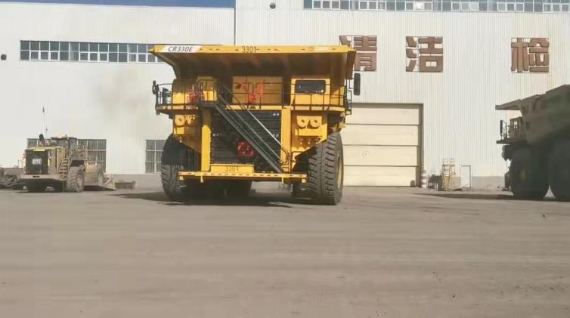
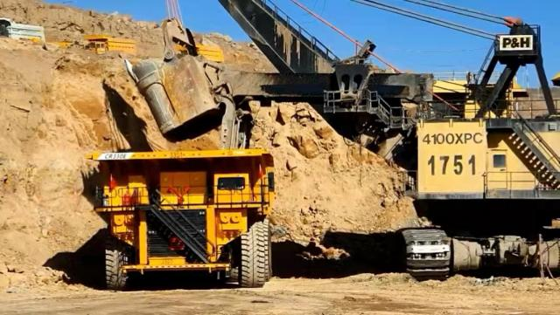
III | Описание о карьерных самосвалах CRRC Датун
- Описание о продукции карьерного самосвала типа CR330E
3 сентября 2021 года карьерный самосвал CR330E был перевезен на рудник в виде крупных деталей, и началась сборка и наладка. 18 октября карьерный самосвал CR330E успешно завершил монтажные и пуско-наладочные работы, а 21 октября после испытаний на холостом ходу, с половинной и полной нагрузкой успешно прошел все испытания. После подтверждения карьерный самосвал CR330E был включен в парк шахты и начал годичные промышленные испытания. 25 октября карьерый самосвал официально перешел в работый режим с полной загрузкой и в настоящее время находится в исправном состоянии. По состоянию на 16 декабря карьерный самосвал CR330E отработал с полной нагрузкой 411 часов на восточном карьере China Coal Pingshuo Group с пробегом 3 329 километров и объемом перевозки около 127 184 тонн.

Slide 18
СОДЕРЖАНИЕ
Способность к разработке и производству карьерных самосвалов CRRC Датун
I
О компании
II
Способность к разработке и производству карьерных самосвалов CRRC Датун
III
Введение о карьерных самосвалах CRRC Датун
III
Описание о карьерных самосвалах CRRC Датун
IV
Введение о комплектации основных деталей
V
Технология в разработке
VI
Преимущества карьерных самосвалов CRRC

Slide 19
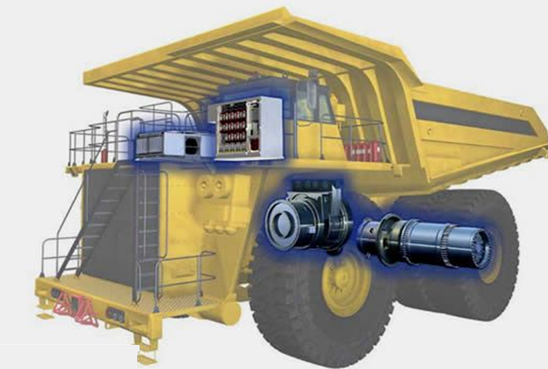
IV | Введение о комплектации основных деталей
——комплектация основных деталей
На основе сильных системных научно-исследовательских и производственных преимуществах CRRC, основные компоненты карьерных самосвалов CRRC Datong поставляются внутренними дочерними компаниями CRRC, включая главный генератор, шкаф преобразователя, шкаф сопротивления, тяговый двигатель и колесный редуктор.

Slide 20
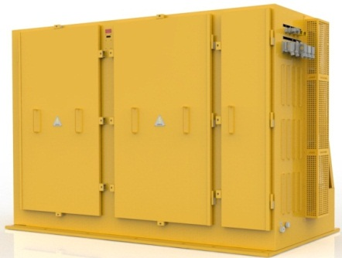
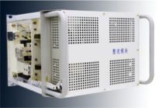

IV | Введение о комплектации основных деталей
——Шкаф преобразователя, шкаф сопротивления
1、Шкаф преобразователя, шкаф сопротивления
Поставщиком оборудования является CRRC Zhuzhou Institute. Компания является крупнейшим системным поставщиком в области тягового привода и систем управления железнодорожной транспортной техники в Китае. В 2010 году компания вышла на рынок преобразователей для карьерных самосвалов.До сих пор уровень мощности продукта составлял 540-2600 кВт, включая различные модели, такие как 60-360т.
Модуль питания
Более 4200 единиц
Тяговый преобразователь
Более 9500 единиц

Slide 21
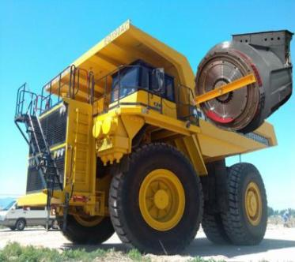
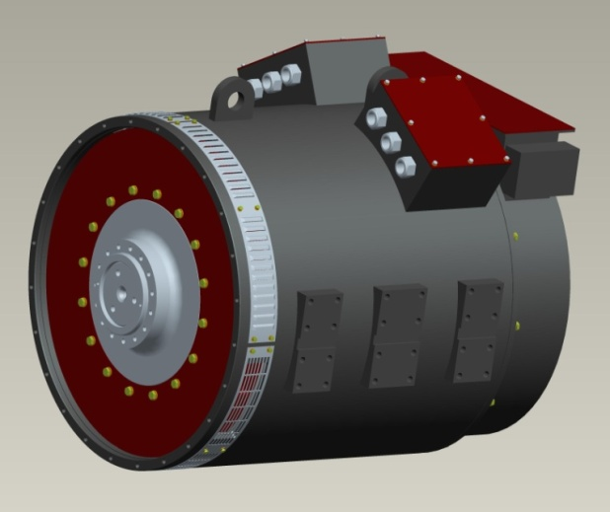
IV | Введение о комплектации основных деталей
——главный генератор
2、Главный генератор
Поставщиком оборудования является CRRC Yongji Electric Company. Компания является крупнейшим поставщиком двигателей железнодорожного транспорта в Китае и важным поставщиком генератора ветроэнергетической установки. Генераторы для карьерных самосвалов с электроприводом сформировали 3 серии из 14 продуктов, электродвигатели сформировали 4 серии из 10 продуктов, а продукты с двигателями охватили карьерные самосвалы грузоподъемностью 150–400 тонн. Среди них синхронные главные и вспомогательные генераторы с бесщеточным возбуждением поставляют Siemens партиями с 2010 г., а в автомобилях установлено более 100 единиц. Его передовой характер и надежность находятся в первых рядах в той же отрасли в Мир.

Slide 22
IV | Введение о комплектации основных деталей
——Тяговый двигатель
3、 Тяговый двигатель
Поставщиком оборудования является CRRC Zhuzhou Electric Company. Компания является ведущим китайским предприятием в области железнодорожных транспортов и производства оборудования ветряных электростанций. Моторная продукция широко используется в электроэнергетике, металлургии, химической промышленности, нефтяной промышленности, электромобилях, угольных шахтах, водном хозяйстве, кораблях и других областях. В настоящее время поставились продукции установленные на более 300 электрических карьерных самосвалах.
DtnhzСкоростный моторваганный поезд
Ветряной генератор
DtnhzГрузовой электровоз
Передача и респределение
электрической энергии
Трамвай
Метро
Пассажирский электровоз
Строительная техника
Магнитная подвеска
Автомобили на новых
источниках энергии

Slide 23
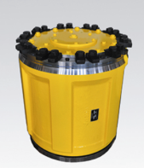
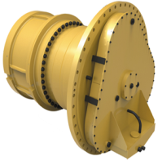
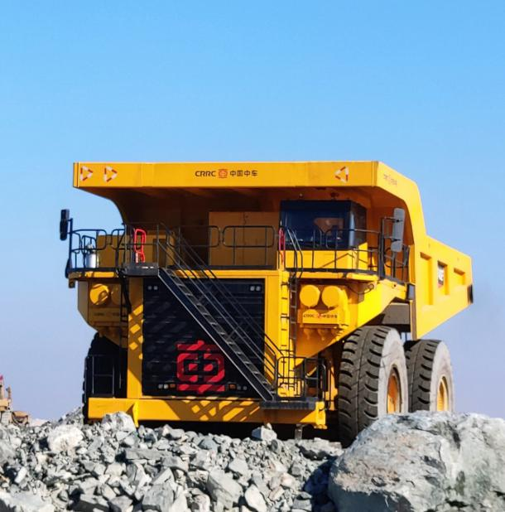

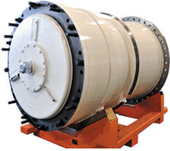
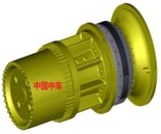
IV | Введение о комплектации основных деталей
——Колесный редуктор
4) Колесный редуктор
Поставщиком оборудования является CRRC Qishuyan Institute. Компания является крупнейшим поставщиком зубчатых передач железнодорожного транспорта в Китае. В 2010 году компания официально вышла на рынок колесных редукторов для карьерных самосвалов, поставляя запасные части для клиентов в Австралии и Южной Америке. В 2017 году предоставила интегральные электрические колеса (колесный редуктор + двигатель производственный CRRC Zhuzhou) ).

Slide 24
СОДЕРЖАНИЕ
Способность к разработке и производству карьерных самосвалов CRRC Датун
I
О компании
II
Способность к разработке и производству карьерных самосвалов CRRC Датун
III
Введение о карьерных самосвалах CRRC Датун
III
Описание о карьерных самосвалах CRRC Датун
IV
Введение о комплектации основных деталей
V
Технология в разработке
VI
Преимущества карьерных самосвалов CRRC

Slide 25
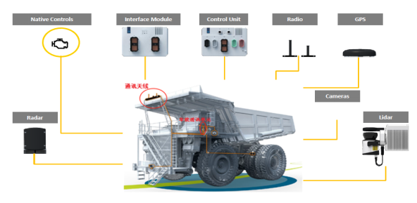
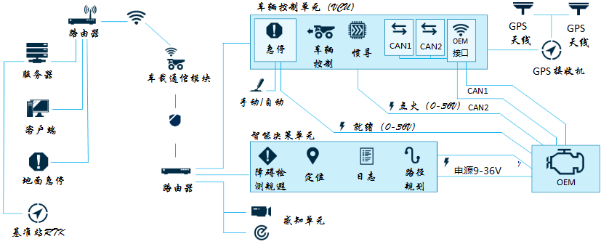
V | Технология в разработке
(I) Гибридная энергосберегающая
технология
(II)Технология привода с постоянными
магнитами для карьерного самосвала
Принять систему электропривода с двунаправленным потоком，используя систему управления энергопотреблением реализованы такие технологии, как антиторможение тормозов, автоматический запуск, двухрежимный кондиционер и т. д., так что двигатель всегда работает в наиболее экономичном состоянии.
Состоит из генератора с постоянными магнитами, основного и вспомогательного преобразователя и тягового двигателя с постоянными магнитами. Обладая преимуществами высокой эффективности, энергосбережения и высокой удельной мощности, он станет направлением развития системы электропривода следующего поколения для карьерных самосвалов.
永牵引电机
M
M
Engine
G
AC
DC
DC
Текущая система электропривода
Система электропривода с
двунаправленным потоком
DC
AC
AC
发动机
永磁发电机
DC
AC
DC
DC
DC
DC
DC
AC
AC
AC
DC
F
F
F
DC
制动电阻
辅变系统
(III)Технология вождения двойного режима
(IV)Беспилотная технология
Можно установлены беспилотные приводы, а соответствующие коммуникационные интерфейсы зарезервированы для удовлетворения требований проводного управления беспилотным вождением. Имеет функции как беспилотные, так и пилотируемые.
Наземные центры управления+
Беспроводная связь между автомобилем и станцией +
Бортовая система

Slide 26
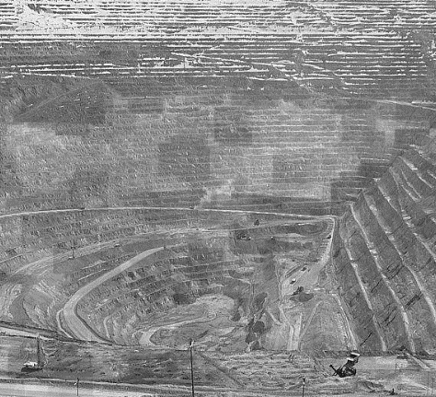




V | Технология в разработке
（V）Интеллектуальная шахта
Предоставление полного набора решений для создания интеллектуальных шахт
Беспроводная связь между
автомобилем и станцией
Система беспроводной связи
Дифференциальные услуги RTK GPS
Мониторинг восприятия на дороге
Скоординированное диспетчерское управление
Мониторинг состояния в режиме реального времени
Управление хранением данных
Обработка исключений и ручное вмешательство
Дистанционное управление
Бортовая автономная
система вождения
WIFI--LTE Многомодовая связь
Окружающее восприятие
Управление
вагоным
Цифровая система
управления шахтой
Регистрация данных
и самодиагностика
неисправностей
Решения

Slide 27
СОДЕРЖАНИЕ
Способность к разработке и производству карьерных самосвалов CRRC Датун
I
О компании
II
Способность к разработке и производству карьерных самосвалов CRRC Датун
III
Введение о карьерных самосвалах CRRC Датун
III
Описание о карьерных самосвалах CRRC Датун
IV
Введение о комплектации основных деталей
V
Технология в разработке
VI
Преимущества карьерных самосвалов CRRC

Slide 28




VI | Преимущества карьерных самосвалов CRRC
Эффективные исследования и разработки
Контролируемая стоимость
Основа - технология интеграции вагонетки;
Опыт - платформа исследований и разработок CRRC, совместное использование технологии, взаимодействие, методы проверки проектирования и интеграции продукции;
Сила - пересадка технологии железнодорожного оборудования для обеспечения передового характера и надежности.
Высокая комплектация - внутренняя интеграция в системе CRRC;
Полное использование - существующие ресурсы железнодорожного транспорта;
Оптимальное управление - стоимость всего автомобили и его основных компонентов;
Ценовая конкуренция - относительно разумная и очевидные преимущества.
Производственное взаимодействие
Интегрированные услуги
Гибкое производство - колинейное производство карьерного самосвала и железнодорожного оборудования;
Комплектация промышленности - внутренняя полностью укомплектованная производственная цепочка CRRC;
Гарантия качества - интегрированная система управления и контроля качества CRRC;
Высокое качество продукции - взаимодействие, высокая эффективность, контролируемая гарантия производства.
Сервисная гарантия - интегрированная система обслуживания клиентов CRRC;
Сервисная модель - предоставление комплексных услуг дворецкого;
Концепция обслуживания - прогнозирование и контроль стоимости жизненного цикла;
Цель обслуживания - предоставление оптимальных операционных сервисных решений.

Slide 29
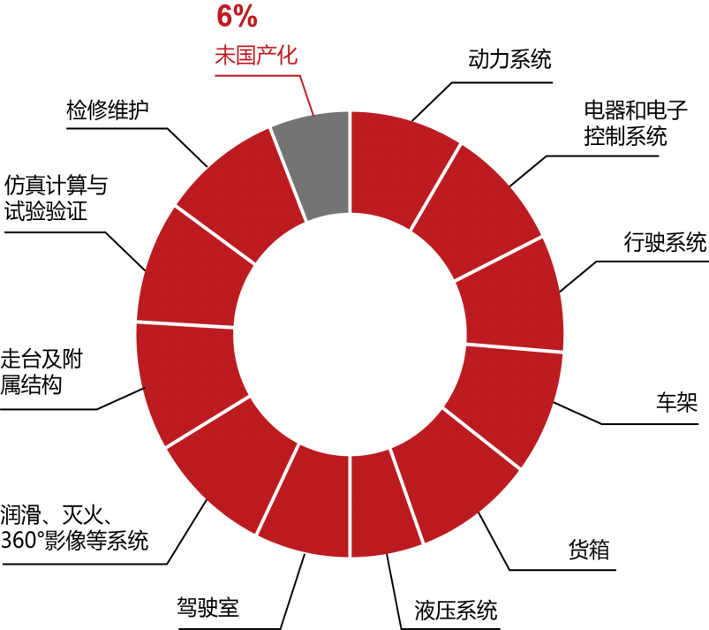
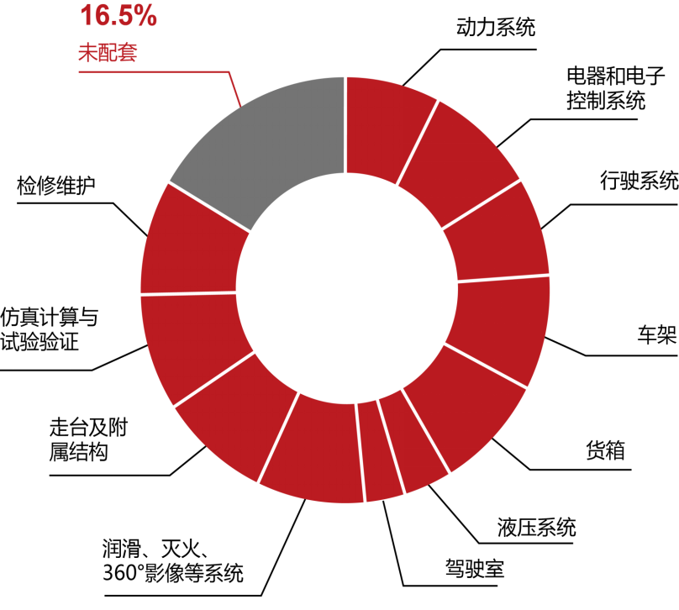
VI | Преимущества карьерных самосвалов CRRC
Процент отечественных деталей 94%
Уровень комплектации достиг 83,5%
Не локализован
Система энергии
Обслуживание и ремонт
Система энергии
Не комплектован
Электрические и электронные
системы управления
Электрические и электронные
системы управления
Обслуживание и ремонт
Система вождения
Моделирующее вычисление
и экспериментальное
подтверждение
Система вождения
Рама
Рама
Моделирующее вычисление
и экспериментальное
подтверждение
Платформа
и вспомогательная конструкция
Думпкар
Платформа
и вспомогательная конструкция
Думпкар
Системы смазки,
пожаротушения и 360°визуализации
Гидравлическая система
Кабина машиниста
Кабина машиниста
Гидравлическая система
Системы смазки,
пожаротушения и 360°визуализации
Китайские карьерные самосвалы, сделанные в Китае

Slide 30

Спасибо за внимание !
ООО «CRRC Датунская электровозостроительная компания»

